Slide 1
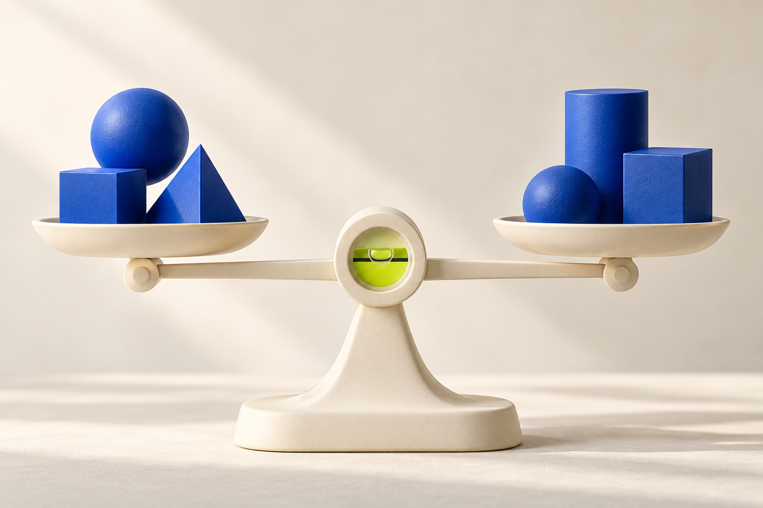
КАКОЕ БОЛЬШЕ?
Разные основания
Общее значение для сравнения
MediaSchool
Информатика, 8 класс
Notes:
Информатика, 8 класс. Слайд 1.
Место в сценарии: 0–2 мин.
Вопрос:
Полное условие S0: Найди десятичные значения записей 10₂, 10₈, 10₁₀, 10₁₆ и расположи их по возрастанию. Ключ: 2, 8, 10, 16; поэтому 10₂ < 10₈ < 10₁₀ < 10₁₆. Помощь: У записи 10 в основании b значение 1×b+0. Критерий: Устный старт без отметки: разные основания дают разные значения. Иллюстрация концептуальная: её предметы не задают числовых данных.
[Sources]
https://edsoo.ru/wp-content/uploads/2025/07/2025_ooo_frp_informatika-7-9_baza.pdf
https://www.csd.uwo.ca/~abrandt5/teaching/DiscreteStructures/Chapter4/integer-representations.html
https://edsoo.ru/wp-content/uploads/2026/08/informatika.pdf
Изображение: ImageGen; концептуальная учебная иллюстрация, не документальный снимок. Точные математические примеры и таблицы набраны отдельно редактируемыми объектами.
[/Sources]

Slide 2
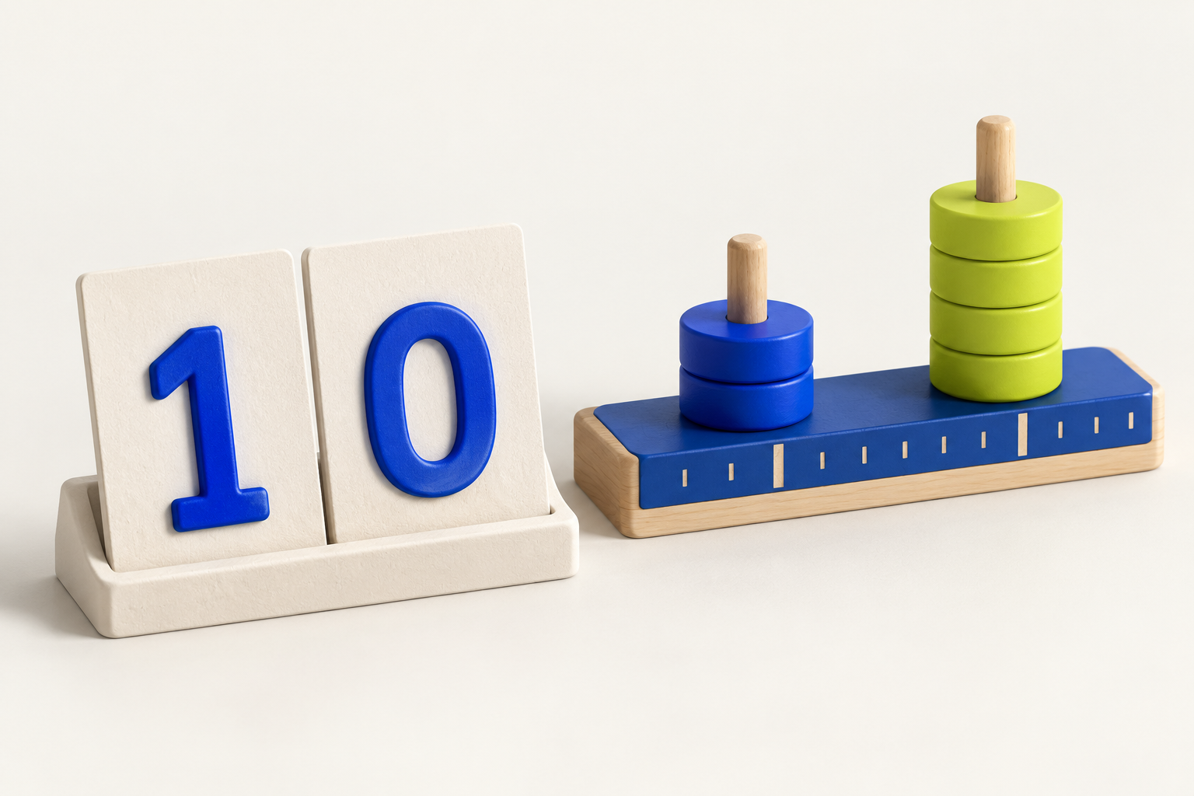
Одинаковая запись — разные числа
10₂ 10₈ 10₁₀ 10₁₆
Найди значения и порядок.
S0. Сначала прочитай основания.
MediaSchool
02
Notes:
Информатика, 8 класс. Слайд 2.
Место в сценарии: 0–2 мин.
Вопрос: S0. Сначала прочитай основания.
Полное условие S0: Найди десятичные значения записей 10₂, 10₈, 10₁₀, 10₁₆ и расположи их по возрастанию. Ключ: 2, 8, 10, 16; поэтому 10₂ < 10₈ < 10₁₀ < 10₁₆. Помощь: У записи 10 в основании b значение 1×b+0. Критерий: Устный старт без отметки: разные основания дают разные значения. Иллюстрация концептуальная: её предметы не задают числовых данных.
[Sources]
https://edsoo.ru/wp-content/uploads/2025/07/2025_ooo_frp_informatika-7-9_baza.pdf
https://www.csd.uwo.ca/~abrandt5/teaching/DiscreteStructures/Chapter4/integer-representations.html
https://edsoo.ru/wp-content/uploads/2026/08/informatika.pdf
Изображение: ImageGen; концептуальная учебная иллюстрация, не документальный снимок. Точные математические примеры и таблицы набраны отдельно редактируемыми объектами.
[/Sources]

Slide 3
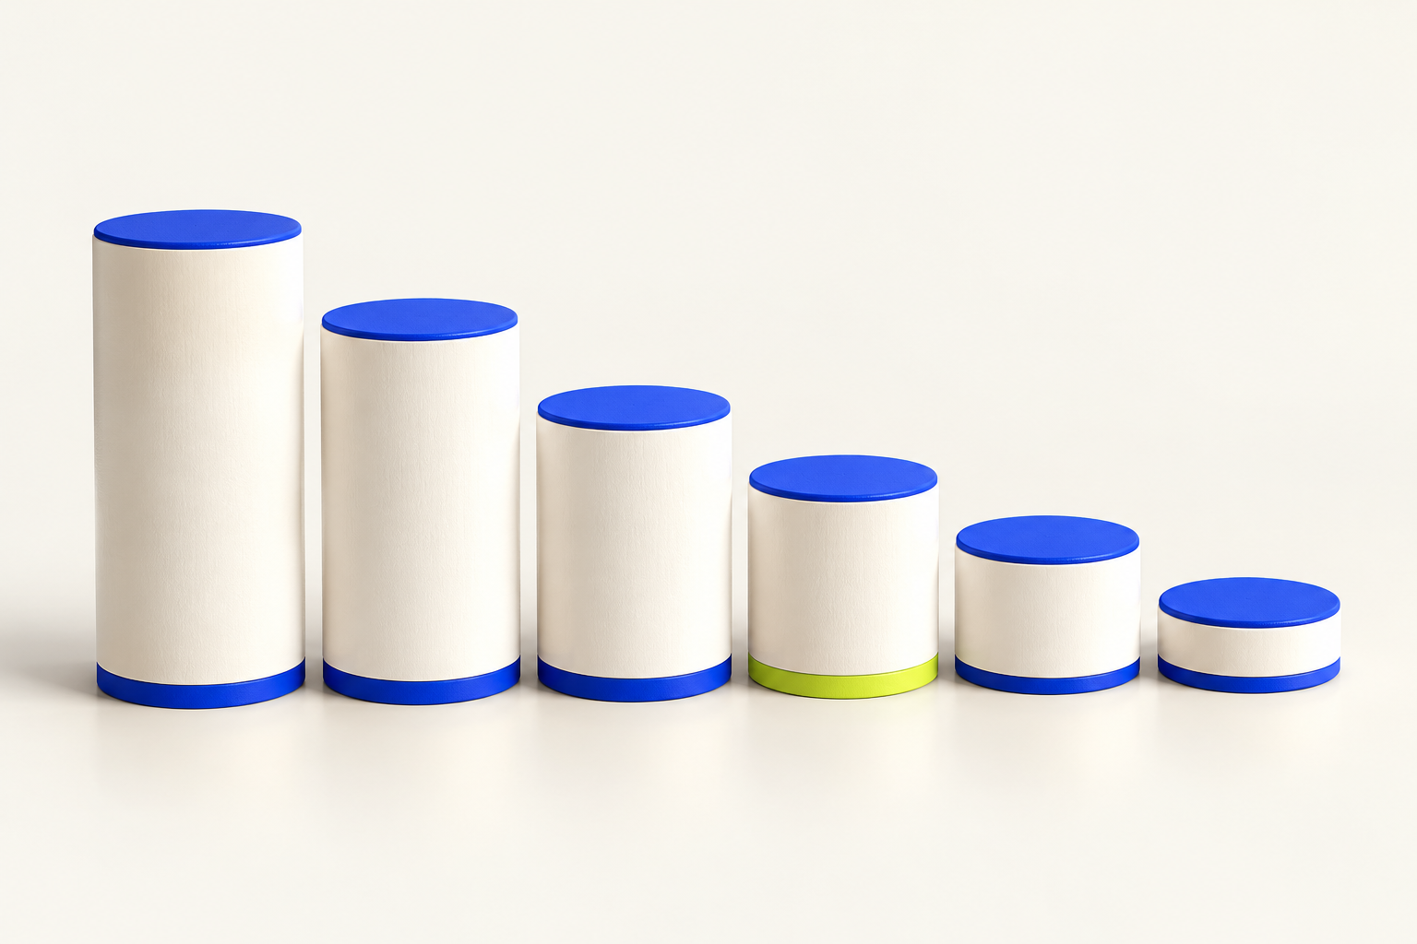
Маршрут сравнения
Работаем с неотрицательными целыми.
Шаг | Действие
1 | Проверить основания
2 | Перевести в одну систему
3 | Сравнить и проверить
Знак ставим после вычислений.
MediaSchool
03
Notes:
Информатика, 8 класс. Слайд 3.
Место в сценарии: 2–6 мин.
Вопрос: Знак ставим после вычислений.
Полное условие S0: Найди десятичные значения записей 10₂, 10₈, 10₁₀, 10₁₆ и расположи их по возрастанию. Ключ: 2, 8, 10, 16; поэтому 10₂ < 10₈ < 10₁₀ < 10₁₆. Помощь: У записи 10 в основании b значение 1×b+0. Критерий: Устный старт без отметки: разные основания дают разные значения. Иллюстрация концептуальная: её предметы не задают числовых данных.
[Sources]
https://edsoo.ru/wp-content/uploads/2025/07/2025_ooo_frp_informatika-7-9_baza.pdf
https://www.csd.uwo.ca/~abrandt5/teaching/DiscreteStructures/Chapter4/integer-representations.html
https://edsoo.ru/wp-content/uploads/2026/08/informatika.pdf
Изображение: ImageGen; концептуальная учебная иллюстрация, не документальный снимок. Точные математические примеры и таблицы набраны отдельно редактируемыми объектами.
[/Sources]

Slide 4
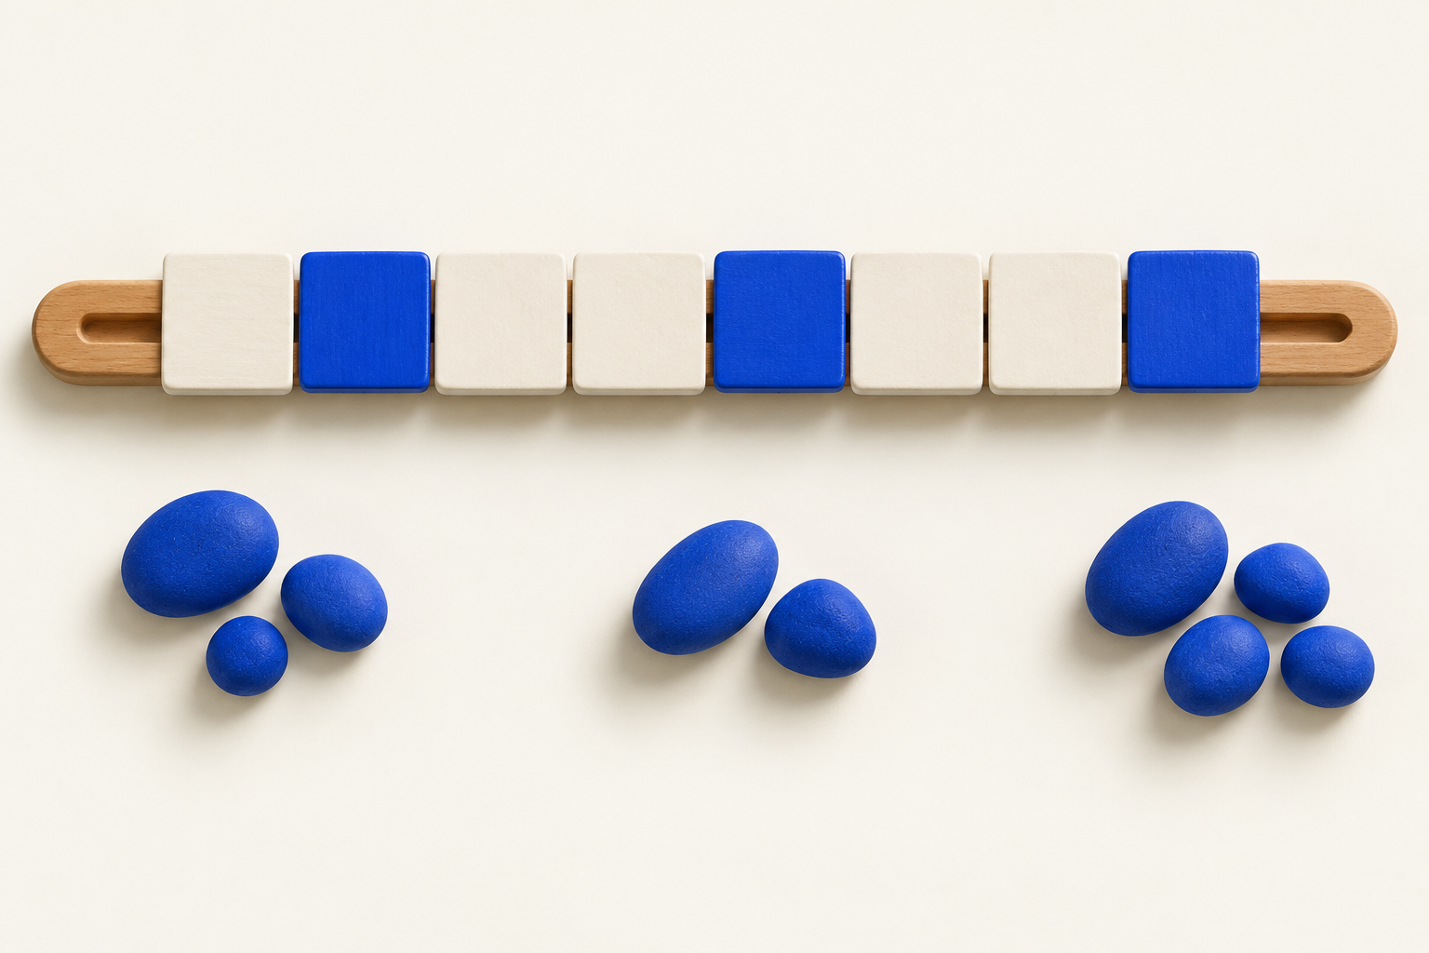
Разные записи одного числа
Пример: двоичная и восьмеричная
Запись | Сумма | Значение
10110₂ | 16+4+2 | 22
26₈ | 2×8+6 | 22
10110₂ = 26₈, потому что значения равны.
MediaSchool
04
Notes:
Информатика, 8 класс. Слайд 4.
Место в сценарии: 2–6 мин.
Вопрос: 10110₂ = 26₈, потому что значения равны.
Полное условие C1: Сравни 11111₂ и 20₈, затем 1F₁₆ и 31₁₀. Покажи общие десятичные значения. Ключ: 11111₂ = 31, 20₈ = 16, поэтому 11111₂ > 20₈. 1F₁₆ = 16+15 = 31, поэтому 1F₁₆ = 31₁₀. Помощь: Перед знаком сравнения выпиши оба основания и значения. Критерий: Оба знака с вычислениями; знак равенства допустим для разных записей одного числа. Иллюстрация концептуальная: её предметы не задают числовых данных.
[Sources]
https://edsoo.ru/wp-content/uploads/2025/07/2025_ooo_frp_informatika-7-9_baza.pdf
https://www.csd.uwo.ca/~abrandt5/teaching/DiscreteStructures/Chapter4/integer-representations.html
https://edsoo.ru/wp-content/uploads/2026/08/informatika.pdf
Изображение: ImageGen; концептуальная учебная иллюстрация, не документальный снимок. Точные математические примеры и таблицы набраны отдельно редактируемыми объектами.
[/Sources]

Slide 5

Личная попытка C1
11111₂ ? 20₈
1F₁₆ ? 31₁₀
Покажи общие значения.
Длина строки сама по себе не решает.
MediaSchool
05
Notes:
Информатика, 8 класс. Слайд 5.
Место в сценарии: 6–10 мин.
Вопрос: Длина строки сама по себе не решает.
Полное условие C1: Сравни 11111₂ и 20₈, затем 1F₁₆ и 31₁₀. Покажи общие десятичные значения. Ключ: 11111₂ = 31, 20₈ = 16, поэтому 11111₂ > 20₈. 1F₁₆ = 16+15 = 31, поэтому 1F₁₆ = 31₁₀. Помощь: Перед знаком сравнения выпиши оба основания и значения. Критерий: Оба знака с вычислениями; знак равенства допустим для разных записей одного числа. Иллюстрация концептуальная: её предметы не задают числовых данных.
[Sources]
https://edsoo.ru/wp-content/uploads/2025/07/2025_ooo_frp_informatika-7-9_baza.pdf
https://www.csd.uwo.ca/~abrandt5/teaching/DiscreteStructures/Chapter4/integer-representations.html
https://edsoo.ru/wp-content/uploads/2026/08/informatika.pdf
Изображение: ImageGen; концептуальная учебная иллюстрация, не документальный снимок. Точные математические примеры и таблицы набраны отдельно редактируемыми объектами.
[/Sources]

Slide 6
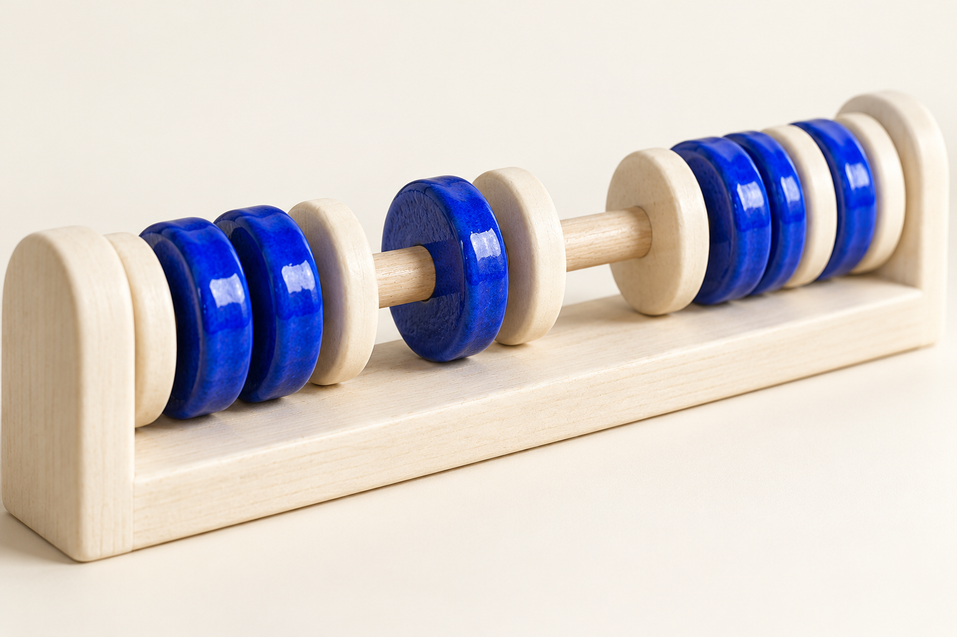
Больше или равно
11111₂ = 31 > 16 = 20₈
1F₁₆ = 16+15 = 31
1F₁₆ = 31₁₀
Одинаковые значения соединяем знаком =.
MediaSchool
06
Notes:
Информатика, 8 класс. Слайд 6.
Место в сценарии: 6–10 мин.
Вопрос: Одинаковые значения соединяем знаком =.
Полное условие C1: Сравни 11111₂ и 20₈, затем 1F₁₆ и 31₁₀. Покажи общие десятичные значения. Ключ: 11111₂ = 31, 20₈ = 16, поэтому 11111₂ > 20₈. 1F₁₆ = 16+15 = 31, поэтому 1F₁₆ = 31₁₀. Помощь: Перед знаком сравнения выпиши оба основания и значения. Критерий: Оба знака с вычислениями; знак равенства допустим для разных записей одного числа. Иллюстрация концептуальная: её предметы не задают числовых данных.
[Sources]
https://edsoo.ru/wp-content/uploads/2025/07/2025_ooo_frp_informatika-7-9_baza.pdf
https://www.csd.uwo.ca/~abrandt5/teaching/DiscreteStructures/Chapter4/integer-representations.html
https://edsoo.ru/wp-content/uploads/2026/08/informatika.pdf
Изображение: ImageGen; концептуальная учебная иллюстрация, не документальный снимок. Точные математические примеры и таблицы набраны отдельно редактируемыми объектами.
[/Sources]

Slide 7
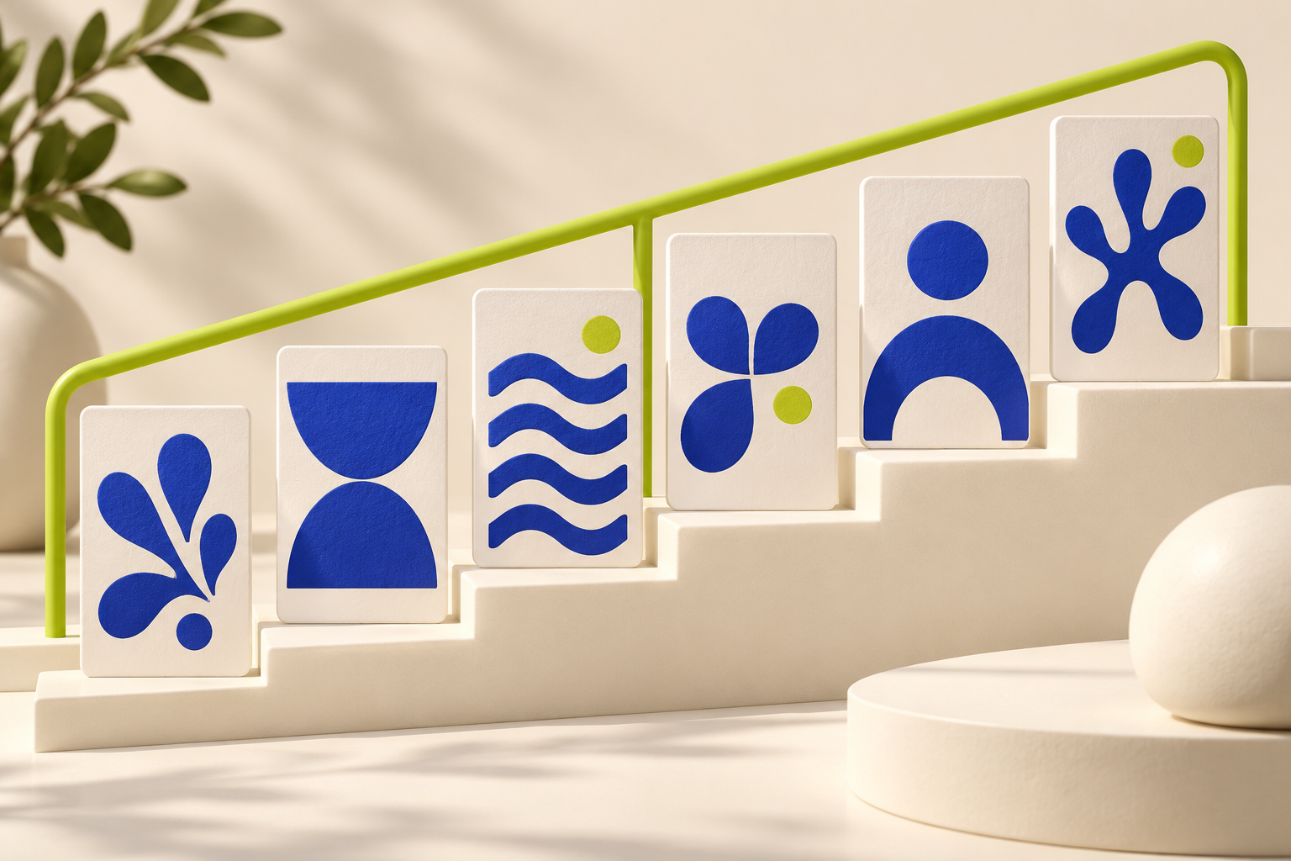
Сначала значения, затем порядок
Новый разобранный набор
Запись | Значение
10011₂ | 19
24₈ | 20
12₁₆ | 18
12₁₆ < 10011₂ < 24₈.
MediaSchool
07
Notes:
Информатика, 8 класс. Слайд 7.
Место в сценарии: 10–15 мин.
Вопрос: 12₁₆ < 10011₂ < 24₈.
Полное условие A1: Упорядочь по возрастанию 101101₂, 56₈, 2C₁₆ и 45₁₀. Покажи все десятичные значения и один перевод проверь другим способом. Равные числа соедини знаком равенства. Ключ: Значения: 45,46,44,45. Цепочка 2C₁₆ < 101101₂ = 45₁₀ < 56₈. Например, 56₈ = 101|110₂ = 32+8+4+2 = 46. Помощь: Сначала создай таблицу запись→значение, затем цепочку. Не сортируй строки как текст. Критерий: Четыре значения, цепочка с равенством и одна независимая проверка. Иллюстрация концептуальная: её предметы не задают числовых данных.
[Sources]
https://edsoo.ru/wp-content/uploads/2025/07/2025_ooo_frp_informatika-7-9_baza.pdf
https://www.csd.uwo.ca/~abrandt5/teaching/DiscreteStructures/Chapter4/integer-representations.html
https://edsoo.ru/wp-content/uploads/2026/08/informatika.pdf
Изображение: ImageGen; концептуальная учебная иллюстрация, не документальный снимок. Точные математические примеры и таблицы набраны отдельно редактируемыми объектами.
[/Sources]

Slide 8
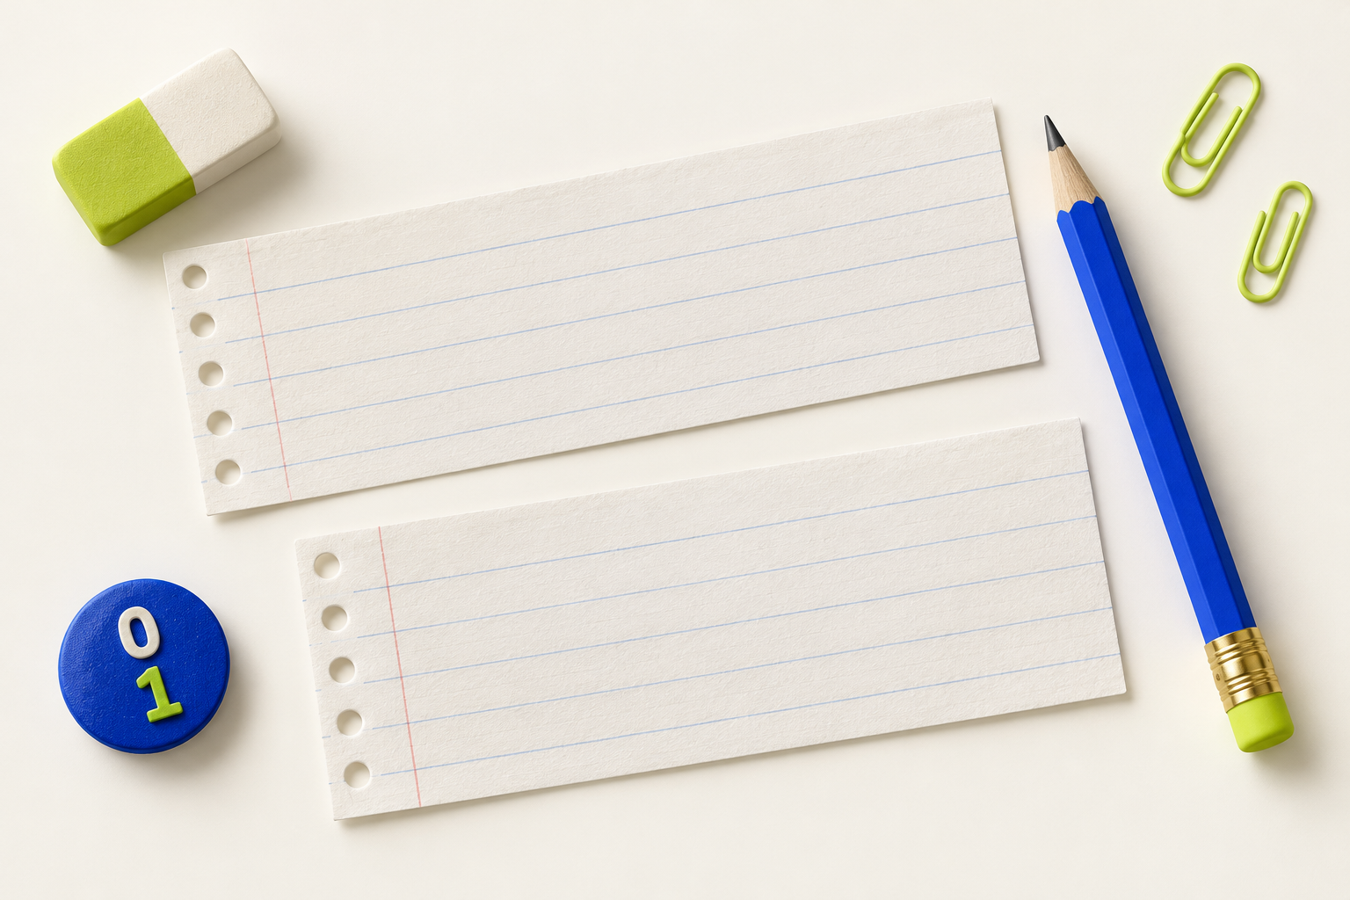
Личная попытка A1
101101₂, 56₈, 2C₁₆, 45₁₀
Расположи по возрастанию.
Равные соедини знаком =.
Один перевод проверь иначе.
Сначала таблица всех значений.
MediaSchool
08
Notes:
Информатика, 8 класс. Слайд 8.
Место в сценарии: 10–15 мин.
Вопрос: Сначала таблица всех значений.
Полное условие A1: Упорядочь по возрастанию 101101₂, 56₈, 2C₁₆ и 45₁₀. Покажи все десятичные значения и один перевод проверь другим способом. Равные числа соедини знаком равенства. Ключ: Значения: 45,46,44,45. Цепочка 2C₁₆ < 101101₂ = 45₁₀ < 56₈. Например, 56₈ = 101|110₂ = 32+8+4+2 = 46. Помощь: Сначала создай таблицу запись→значение, затем цепочку. Не сортируй строки как текст. Критерий: Четыре значения, цепочка с равенством и одна независимая проверка. Иллюстрация концептуальная: её предметы не задают числовых данных.
[Sources]
https://edsoo.ru/wp-content/uploads/2025/07/2025_ooo_frp_informatika-7-9_baza.pdf
https://www.csd.uwo.ca/~abrandt5/teaching/DiscreteStructures/Chapter4/integer-representations.html
https://edsoo.ru/wp-content/uploads/2026/08/informatika.pdf
Изображение: ImageGen; концептуальная учебная иллюстрация, не документальный снимок. Точные математические примеры и таблицы набраны отдельно редактируемыми объектами.
[/Sources]

Slide 9

Пауза без экрана
Отведи взгляд от экрана.
Расслабь кисти и плечи.
На две минуты убираем проекцию.
Две минуты без проекции.
MediaSchool
09
Notes:
Информатика, 8 класс. Слайд 9.
Место в сценарии: 15–17 мин.
Вопрос:
Две полные минуты без проекции и заданий; не считать включённый экран паузой. Иллюстрация концептуальная: её предметы не задают числовых данных.
[Sources]
https://edsoo.ru/wp-content/uploads/2025/07/2025_ooo_frp_informatika-7-9_baza.pdf
https://www.csd.uwo.ca/~abrandt5/teaching/DiscreteStructures/Chapter4/integer-representations.html
https://edsoo.ru/wp-content/uploads/2026/08/informatika.pdf
Изображение: ImageGen; концептуальная учебная иллюстрация, не документальный снимок. Точные математические примеры и таблицы набраны отдельно редактируемыми объектами.
[/Sources]

Slide 10
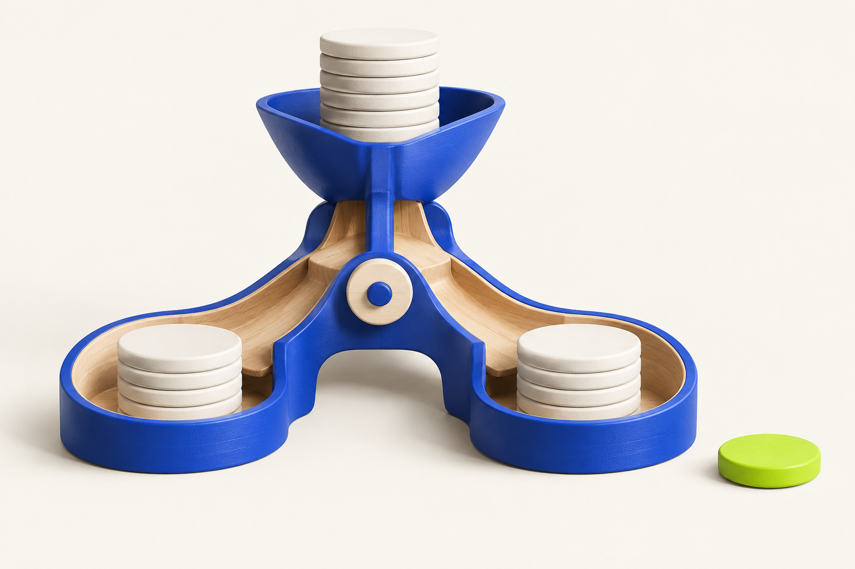
Общей может быть двоичная
Триады и тетрады → биты.
Выровняй записи справа.
При равной длине ищи
первое различие слева.
Оба правых места имеют вес 1.
MediaSchool
10
Notes:
Информатика, 8 класс. Слайд 10.
Место в сценарии: 17–22 мин.
Вопрос: Оба правых места имеют вес 1.
Полное условие A2: Сравни 111₈ и 48₁₆ через двоичную систему, без вычисления десятичной суммы. Покажи триады/тетрады и выровняй записи справа. Ключ: 111₈ = 001|001|001₂ = 01001001₂. 48₁₆ = 0100|1000₂ = 01001000₂. При одинаковой длине первое различие слева — последний бит: 1>0. Поэтому 111₈ > 48₁₆. Помощь: Дополнять можно начальные нули всей строки; вес правого места остаётся 1. Критерий: Обе двоичные строки, выравнивание и знак > с указанием первого различия. Иллюстрация концептуальная: её предметы не задают числовых данных.
[Sources]
https://edsoo.ru/wp-content/uploads/2025/07/2025_ooo_frp_informatika-7-9_baza.pdf
https://www.csd.uwo.ca/~abrandt5/teaching/DiscreteStructures/Chapter4/integer-representations.html
https://edsoo.ru/wp-content/uploads/2026/08/informatika.pdf
Изображение: ImageGen; концептуальная учебная иллюстрация, не документальный снимок. Точные математические примеры и таблицы набраны отдельно редактируемыми объектами.
[/Sources]

Slide 11

Сравниваем по общим весам
Пример: 65₈ и 34₁₆
Запись | Двоичная строка
65₈ | 00110101
34₁₆ | 00110100
00110101₂ > 00110100₂.
MediaSchool
11
Notes:
Информатика, 8 класс. Слайд 11.
Место в сценарии: 17–22 мин.
Вопрос: 00110101₂ > 00110100₂.
Полное условие A2: Сравни 111₈ и 48₁₆ через двоичную систему, без вычисления десятичной суммы. Покажи триады/тетрады и выровняй записи справа. Ключ: 111₈ = 001|001|001₂ = 01001001₂. 48₁₆ = 0100|1000₂ = 01001000₂. При одинаковой длине первое различие слева — последний бит: 1>0. Поэтому 111₈ > 48₁₆. Помощь: Дополнять можно начальные нули всей строки; вес правого места остаётся 1. Критерий: Обе двоичные строки, выравнивание и знак > с указанием первого различия. Иллюстрация концептуальная: её предметы не задают числовых данных.
[Sources]
https://edsoo.ru/wp-content/uploads/2025/07/2025_ooo_frp_informatika-7-9_baza.pdf
https://www.csd.uwo.ca/~abrandt5/teaching/DiscreteStructures/Chapter4/integer-representations.html
https://edsoo.ru/wp-content/uploads/2026/08/informatika.pdf
Изображение: ImageGen; концептуальная учебная иллюстрация, не документальный снимок. Точные математические примеры и таблицы набраны отдельно редактируемыми объектами.
[/Sources]

Slide 12
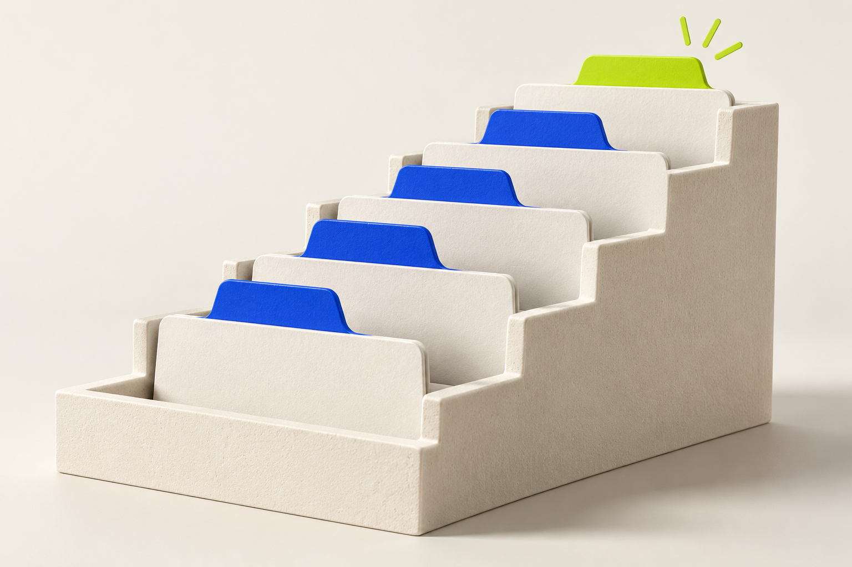
Личная попытка A2
111₈ ? 48₁₆
Покажи группы и биты.
Выровняй записи справа.
Укажи первое различие.
Десятичная сумма здесь не требуется.
MediaSchool
12
Notes:
Информатика, 8 класс. Слайд 12.
Место в сценарии: 22–27 мин.
Вопрос: Десятичная сумма здесь не требуется.
Полное условие A2: Сравни 111₈ и 48₁₆ через двоичную систему, без вычисления десятичной суммы. Покажи триады/тетрады и выровняй записи справа. Ключ: 111₈ = 001|001|001₂ = 01001001₂. 48₁₆ = 0100|1000₂ = 01001000₂. При одинаковой длине первое различие слева — последний бит: 1>0. Поэтому 111₈ > 48₁₆. Помощь: Дополнять можно начальные нули всей строки; вес правого места остаётся 1. Критерий: Обе двоичные строки, выравнивание и знак > с указанием первого различия. Иллюстрация концептуальная: её предметы не задают числовых данных.
[Sources]
https://edsoo.ru/wp-content/uploads/2025/07/2025_ooo_frp_informatika-7-9_baza.pdf
https://www.csd.uwo.ca/~abrandt5/teaching/DiscreteStructures/Chapter4/integer-representations.html
https://edsoo.ru/wp-content/uploads/2026/08/informatika.pdf
Изображение: ImageGen; концептуальная учебная иллюстрация, не документальный снимок. Точные математические примеры и таблицы набраны отдельно редактируемыми объектами.
[/Sources]

Slide 13

Первое различие определяет знак
111₈ = 01001001₂
48₁₆ = 01001000₂
Последний бит: 1 > 0
111₈ > 48₁₆
При одинаковой длине сравниваем слева.
MediaSchool
13
Notes:
Информатика, 8 класс. Слайд 13.
Место в сценарии: 22–27 мин.
Вопрос: При одинаковой длине сравниваем слева.
Полное условие A2: Сравни 111₈ и 48₁₆ через двоичную систему, без вычисления десятичной суммы. Покажи триады/тетрады и выровняй записи справа. Ключ: 111₈ = 001|001|001₂ = 01001001₂. 48₁₆ = 0100|1000₂ = 01001000₂. При одинаковой длине первое различие слева — последний бит: 1>0. Поэтому 111₈ > 48₁₆. Помощь: Дополнять можно начальные нули всей строки; вес правого места остаётся 1. Критерий: Обе двоичные строки, выравнивание и знак > с указанием первого различия. Иллюстрация концептуальная: её предметы не задают числовых данных.
[Sources]
https://edsoo.ru/wp-content/uploads/2025/07/2025_ooo_frp_informatika-7-9_baza.pdf
https://www.csd.uwo.ca/~abrandt5/teaching/DiscreteStructures/Chapter4/integer-representations.html
https://edsoo.ru/wp-content/uploads/2026/08/informatika.pdf
Изображение: ImageGen; концептуальная учебная иллюстрация, не документальный снимок. Точные математические примеры и таблицы набраны отдельно редактируемыми объектами.
[/Sources]

Slide 14

Нули и общие значения
Новый разобранный пример
Запись | Значение
000A₁₆ | 10
1010₂ | 10
00011₂ | 3
6₈ | 6
Начальные нули не меняют обычное целое.
MediaSchool
14
Notes:
Информатика, 8 класс. Слайд 14.
Место в сценарии: 27–33 мин.
Вопрос: Начальные нули не меняют обычное целое.
Полное условие B1: Проверь два сравнения: 000F₁₆ = 1111₂ и 0010₂ > 7₈. Исправь неверное и объясни, как влияют начальные нули. Ключ: Первое верно: обе записи дают 15. Второе неверно: 0010₂ = 2, 7₈ = 7, поэтому 0010₂ < 7₈. Начальные нули обычной целой записи не меняют значение; количество символов между разными основаниями не доказывает знак. Помощь: Убери только начальные нули, затем используй веса исходного основания. Критерий: Верное равенство, исправленный знак < и вычисленные значения 15, 2 и 7. Иллюстрация концептуальная: её предметы не задают числовых данных.
[Sources]
https://edsoo.ru/wp-content/uploads/2025/07/2025_ooo_frp_informatika-7-9_baza.pdf
https://www.csd.uwo.ca/~abrandt5/teaching/DiscreteStructures/Chapter4/integer-representations.html
https://edsoo.ru/wp-content/uploads/2026/08/informatika.pdf
Изображение: ImageGen; концептуальная учебная иллюстрация, не документальный снимок. Точные математические примеры и таблицы набраны отдельно редактируемыми объектами.
[/Sources]

Slide 15
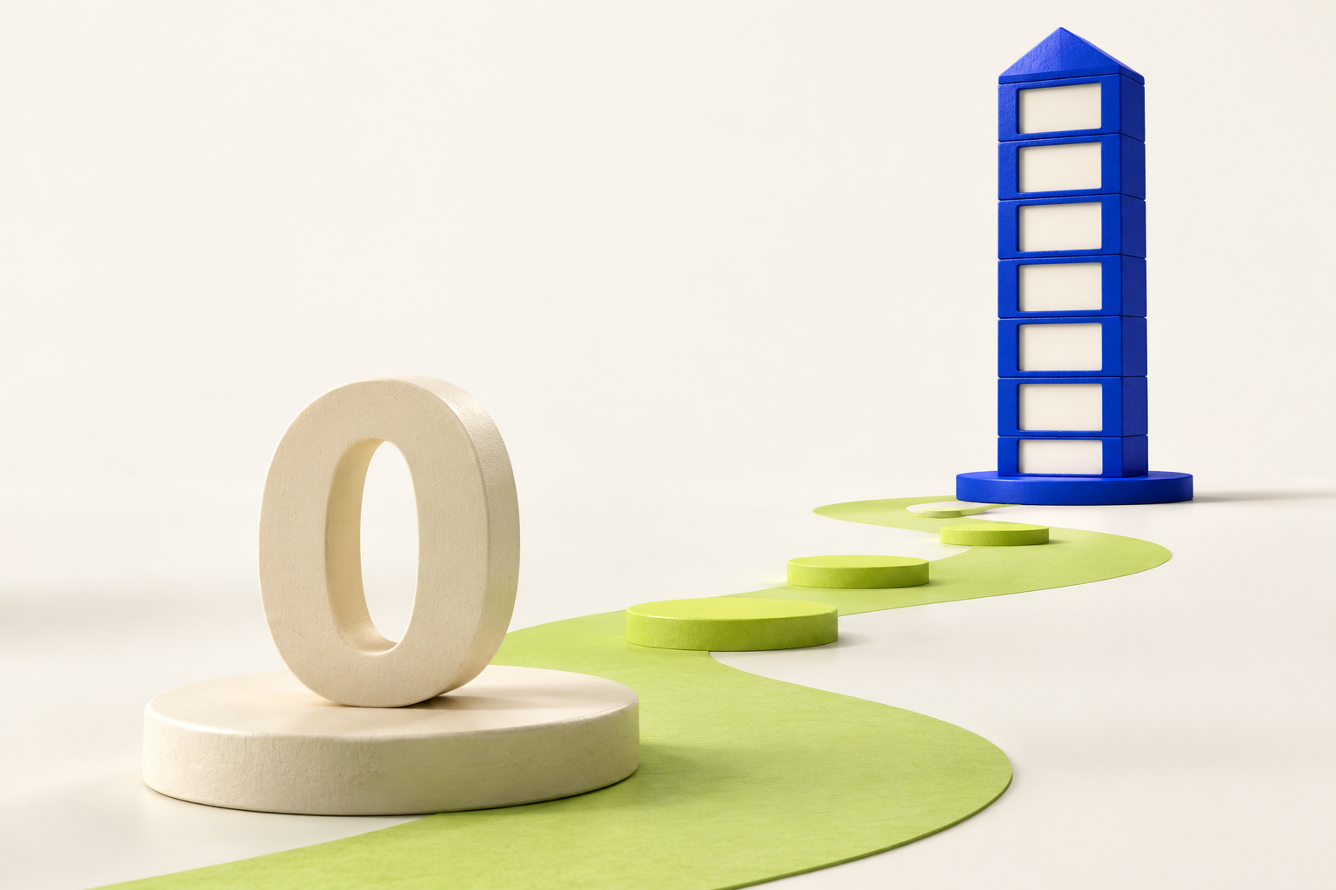
Личная попытка B1
Проверь два утверждения:
000F₁₆ = 1111₂
0010₂ > 7₈
Исправь неверное.
Как влияют начальные нули?
MediaSchool
15
Notes:
Информатика, 8 класс. Слайд 15.
Место в сценарии: 27–33 мин.
Вопрос: Как влияют начальные нули?
Полное условие B1: Проверь два сравнения: 000F₁₆ = 1111₂ и 0010₂ > 7₈. Исправь неверное и объясни, как влияют начальные нули. Ключ: Первое верно: обе записи дают 15. Второе неверно: 0010₂ = 2, 7₈ = 7, поэтому 0010₂ < 7₈. Начальные нули обычной целой записи не меняют значение; количество символов между разными основаниями не доказывает знак. Помощь: Убери только начальные нули, затем используй веса исходного основания. Критерий: Верное равенство, исправленный знак < и вычисленные значения 15, 2 и 7. Иллюстрация концептуальная: её предметы не задают числовых данных.
[Sources]
https://edsoo.ru/wp-content/uploads/2025/07/2025_ooo_frp_informatika-7-9_baza.pdf
https://www.csd.uwo.ca/~abrandt5/teaching/DiscreteStructures/Chapter4/integer-representations.html
https://edsoo.ru/wp-content/uploads/2026/08/informatika.pdf
Изображение: ImageGen; концептуальная учебная иллюстрация, не документальный снимок. Точные математические примеры и таблицы набраны отдельно редактируемыми объектами.
[/Sources]

Slide 16
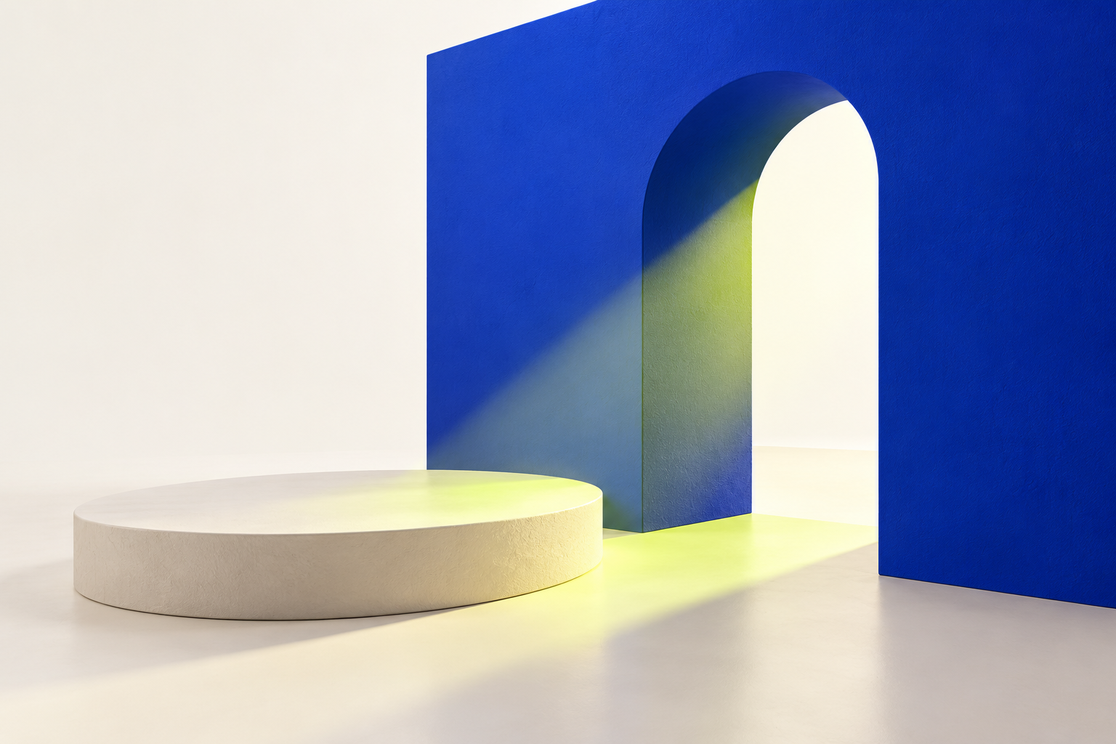
Сравниваем числа
000F₁₆ = 15 = 1111₂
0010₂ = 2 < 7 = 7₈
Длина в разных основаниях
не доказывает знак.
Основание и значение важнее длины строки.
MediaSchool
16
Notes:
Информатика, 8 класс. Слайд 16.
Место в сценарии: 27–33 мин.
Вопрос: Основание и значение важнее длины строки.
Полное условие B1: Проверь два сравнения: 000F₁₆ = 1111₂ и 0010₂ > 7₈. Исправь неверное и объясни, как влияют начальные нули. Ключ: Первое верно: обе записи дают 15. Второе неверно: 0010₂ = 2, 7₈ = 7, поэтому 0010₂ < 7₈. Начальные нули обычной целой записи не меняют значение; количество символов между разными основаниями не доказывает знак. Помощь: Убери только начальные нули, затем используй веса исходного основания. Критерий: Верное равенство, исправленный знак < и вычисленные значения 15, 2 и 7. Иллюстрация концептуальная: её предметы не задают числовых данных.
[Sources]
https://edsoo.ru/wp-content/uploads/2025/07/2025_ooo_frp_informatika-7-9_baza.pdf
https://www.csd.uwo.ca/~abrandt5/teaching/DiscreteStructures/Chapter4/integer-representations.html
https://edsoo.ru/wp-content/uploads/2026/08/informatika.pdf
Изображение: ImageGen; концептуальная учебная иллюстрация, не документальный снимок. Точные математические примеры и таблицы набраны отдельно редактируемыми объектами.
[/Sources]

Slide 17

Проверяем помощника ИИ
Вымышленный ответ для проверки
«100₂ > 77₈,
потому что 100 больше 77».
AI1. Что было проигнорировано?
MediaSchool
17
Notes:
Информатика, 8 класс. Слайд 17.
Место в сценарии: 33–37 мин.
Вопрос: AI1. Что было проигнорировано?
Полное условие AI1: Вымышленный помощник ИИ написал: «100₂ > 77₈, потому что 100 больше 77». Проверь рассуждение и запиши верный знак с вычислениями. Ключ: 100₂ = 4, 77₈ = 7×8+7 = 63. Верно 100₂ < 77₈. Помощник прочитал обе строки как десятичные, проигнорировав основания. Помощь: Обведи нижние индексы, прежде чем вычислять. Критерий: Знак <, значения 4 и 63 и точная причина ошибки. Иллюстрация концептуальная: её предметы не задают числовых данных.
[Sources]
https://edsoo.ru/wp-content/uploads/2025/07/2025_ooo_frp_informatika-7-9_baza.pdf
https://www.csd.uwo.ca/~abrandt5/teaching/DiscreteStructures/Chapter4/integer-representations.html
https://edsoo.ru/wp-content/uploads/2026/08/informatika.pdf
Изображение: ImageGen; концептуальная учебная иллюстрация, не документальный снимок. Точные математические примеры и таблицы набраны отдельно редактируемыми объектами.
[/Sources]

Slide 18

Вычисление проверяет совет
100₂ = 4
77₈ = 7×8+7 = 63
4 < 63
100₂ < 77₈
В совете записи прочитаны как десятичные.
MediaSchool
18
Notes:
Информатика, 8 класс. Слайд 18.
Место в сценарии: 33–37 мин.
Вопрос: В совете записи прочитаны как десятичные.
Полное условие AI1: Вымышленный помощник ИИ написал: «100₂ > 77₈, потому что 100 больше 77». Проверь рассуждение и запиши верный знак с вычислениями. Ключ: 100₂ = 4, 77₈ = 7×8+7 = 63. Верно 100₂ < 77₈. Помощник прочитал обе строки как десятичные, проигнорировав основания. Помощь: Обведи нижние индексы, прежде чем вычислять. Критерий: Знак <, значения 4 и 63 и точная причина ошибки. Иллюстрация концептуальная: её предметы не задают числовых данных.
[Sources]
https://edsoo.ru/wp-content/uploads/2025/07/2025_ooo_frp_informatika-7-9_baza.pdf
https://www.csd.uwo.ca/~abrandt5/teaching/DiscreteStructures/Chapter4/integer-representations.html
https://edsoo.ru/wp-content/uploads/2026/08/informatika.pdf
Изображение: ImageGen; концептуальная учебная иллюстрация, не документальный снимок. Точные математические примеры и таблицы набраны отдельно редактируемыми объектами.
[/Sources]

Slide 19

Индивидуальный итог
E1. 23₈ ? 10010₂
E2. По возрастанию:
1A₁₆, 11011₂, 30₈
E3. 00010₂ ? 2₁₀
Покажи основания знаков.
4 минуты лично. Памятка разрешена.
MediaSchool
19
Notes:
Информатика, 8 класс. Слайд 19.
Место в сценарии: 40–44 мин.
Вопрос: 4 минуты лично. Памятка разрешена.
Полное условие E1: Сравни 23₈ и 10010₂. Покажи оба десятичных значения. Ключ: 23₈ = 19, 10010₂ = 18, поэтому 23₈ > 10010₂. Помощь: Используй веса 8/1 и 16/8/4/2/1. Критерий: 2 балла: 1 за >, 1 за согласованные 19 и 18. Весь билет: E1: Сравни 23₈ и 10010₂. Покажи оба десятичных значения. Ключ: 23₈ = 19, 10010₂ = 18, поэтому 23₈ > 10010₂. E2: Упорядочь по возрастанию 1A₁₆, 11011₂ и 30₈. Подпиши десятичные значения. Ключ: 1A₁₆ = 26;11011₂ = 27;30₈ = 24. Цепочка 30₈ < 1A₁₆ < 11011₂. E3: Поставь знак между 00010₂ и 2₁₀. Объясни роль начальных нулей. Ключ: 00010₂ = 2₁₀. Начальные нули имеют нулевые вклады и не меняют веса остальных цифр. Условия остаются видимы четыре минуты при выключенной проекции; ключи закрыть. Иллюстрация концептуальная: её предметы не задают числовых данных.
[Sources]
https://edsoo.ru/wp-content/uploads/2025/07/2025_ooo_frp_informatika-7-9_baza.pdf
https://www.csd.uwo.ca/~abrandt5/teaching/DiscreteStructures/Chapter4/integer-representations.html
https://edsoo.ru/wp-content/uploads/2026/08/informatika.pdf
Изображение: ImageGen; концептуальная учебная иллюстрация, не документальный снимок. Точные математические примеры и таблицы набраны отдельно редактируемыми объектами.
[/Sources]

Slide 20

Следующий шаг
Домой: сравнение и порядок.
Полное H1 уже на листе.
Один перевод проверь
другим способом.
Самопроверка — отдельный модуль.
MediaSchool
20
Notes:
Информатика, 8 класс. Слайд 20.
Место в сценарии: 44–45 мин.
Вопрос: Самопроверка — отдельный модуль.
Полное условие H1: Домой, 5–7 минут. Сравни 3D₁₆ и 75₈. Упорядочь по возрастанию 101010₂, 51₈ и 2B₁₆. Покажи общие значения и проверь один перевод другим способом. Ключ: 3D₁₆ = 48+13 = 61;75₈ = 56+5 = 61, равны. Значения второго набора 42,41,43: 51₈ < 101010₂ < 2B₁₆. Проверка, например, 51₈ = 101|001₂ = 41. Помощь: Сначала заполни значения; цепочку пиши после расчётов. Критерий: Равенство первой пары, верная цепочка, все общие значения и одна обязательная проверка. Иллюстрация концептуальная: её предметы не задают числовых данных.
[Sources]
https://edsoo.ru/wp-content/uploads/2025/07/2025_ooo_frp_informatika-7-9_baza.pdf
https://www.csd.uwo.ca/~abrandt5/teaching/DiscreteStructures/Chapter4/integer-representations.html
https://edsoo.ru/wp-content/uploads/2026/08/informatika.pdf
Изображение: ImageGen; концептуальная учебная иллюстрация, не документальный снимок. Точные математические примеры и таблицы набраны отдельно редактируемыми объектами.
[/Sources]

